Slide 1
Чудесные превращения слов
Автор работы:
учитель начальных классов
МБОУ «Школа-интернат №4 для
обучающихся с ограниченными возможностями
здоровья» г. Перми
Имамова Валентина Андреевна

Slide 2
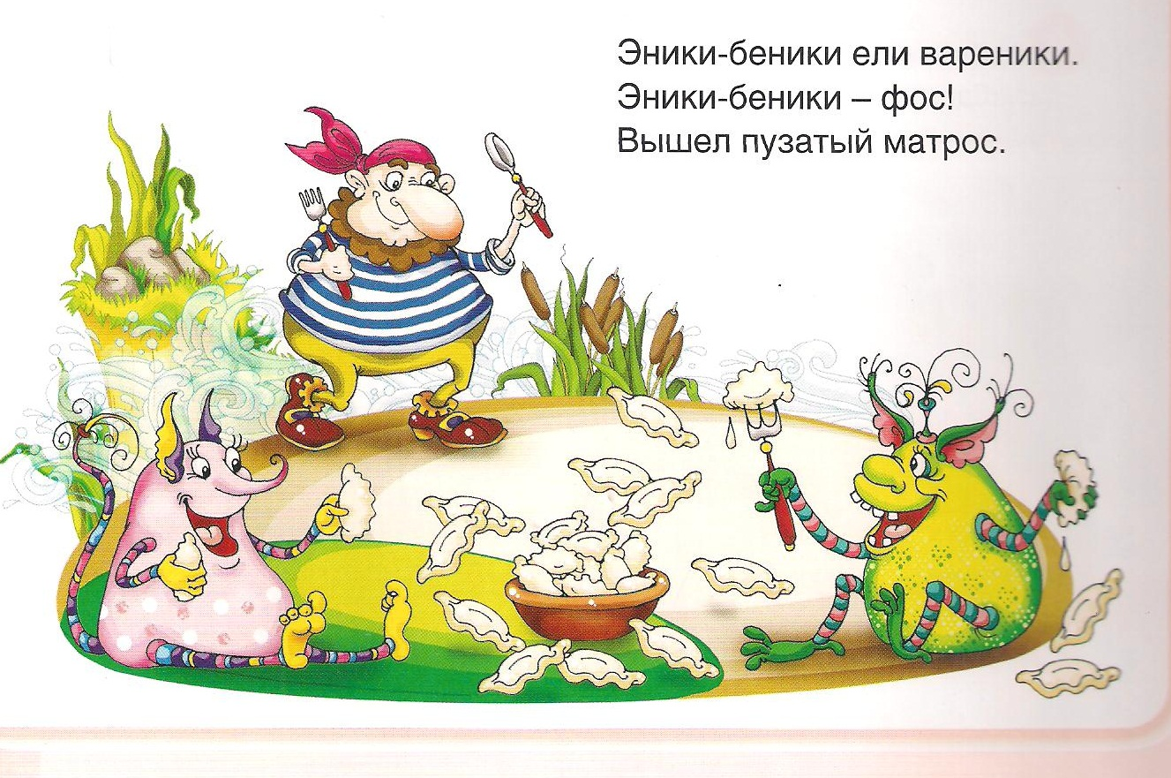
Слова - считалочки

Slide 3
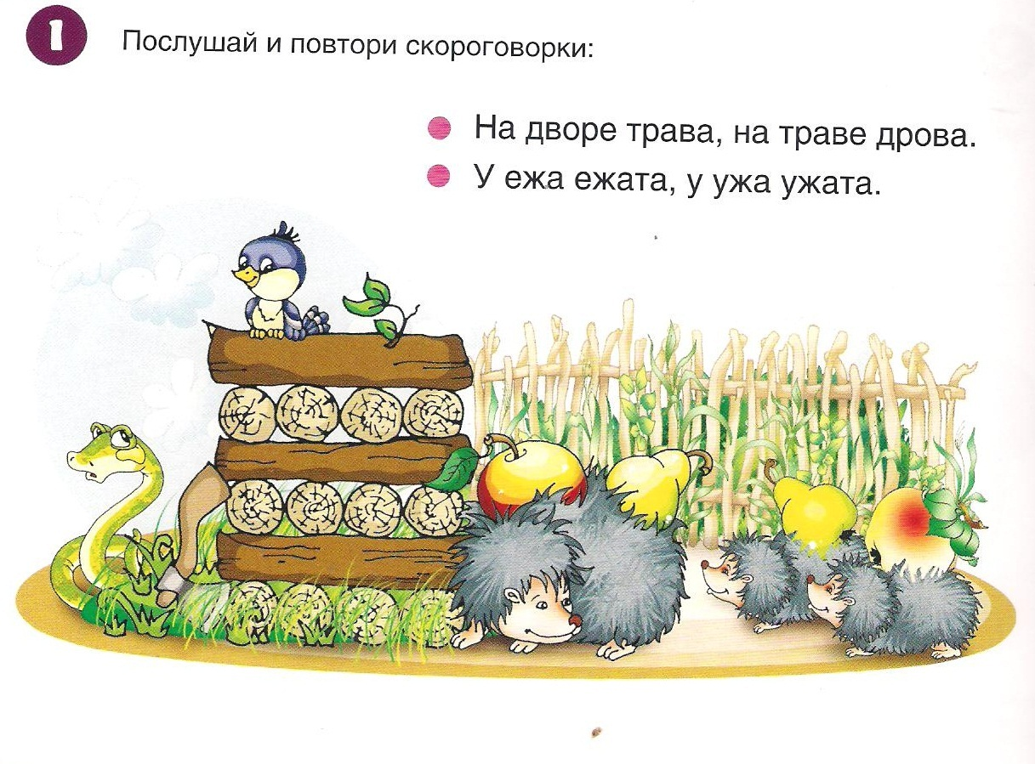
Слова - скороговорки

Slide 4
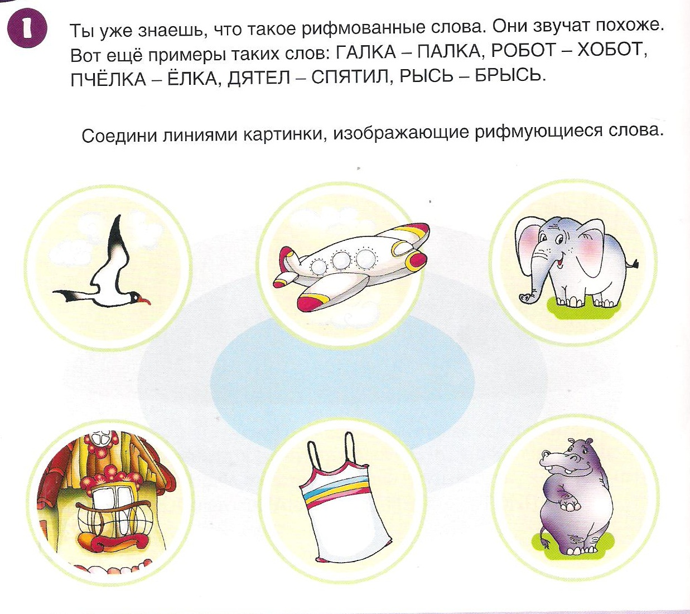
Слова - рифмы

Slide 5
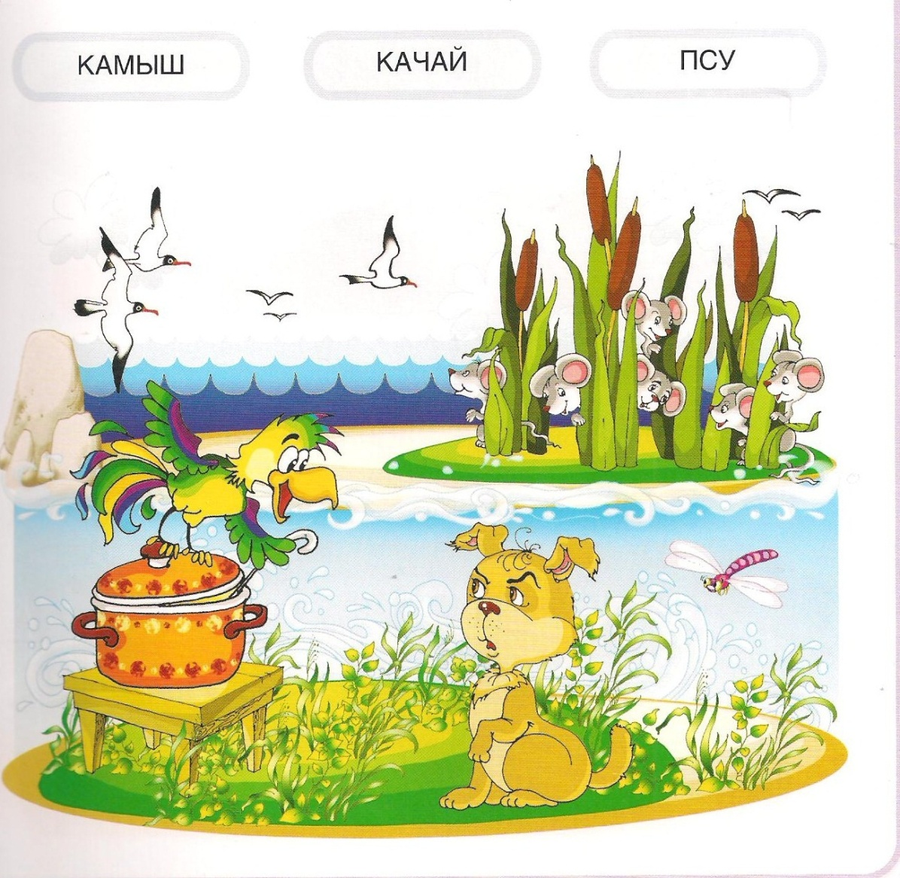
Слова - волшебные

Slide 6
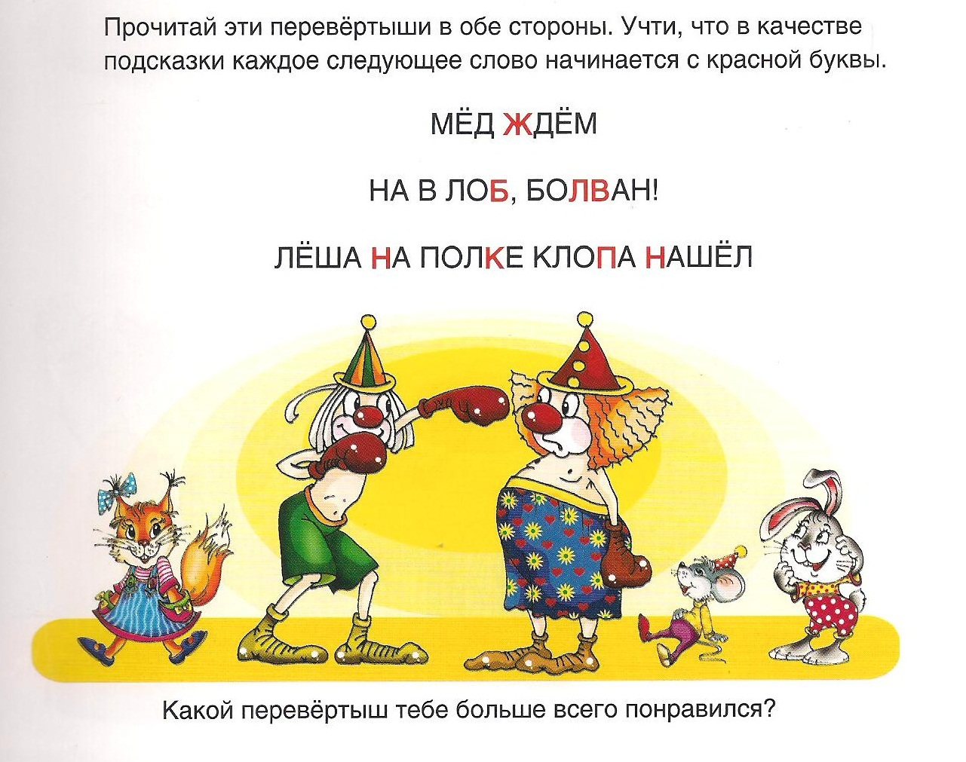
Слова – перевёртыши

Slide 7
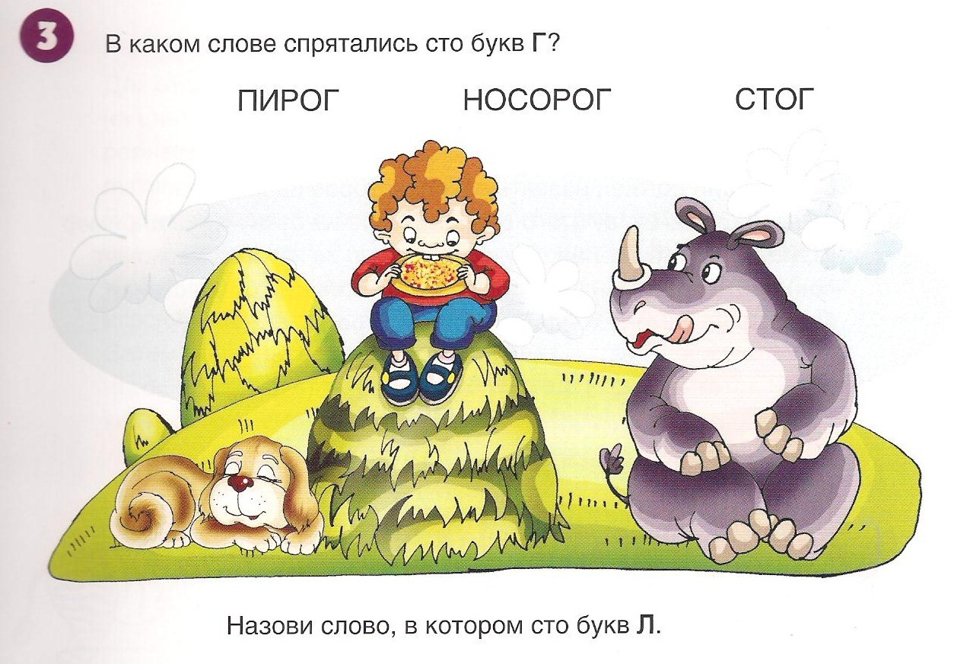
Слова - ребусы
40А 100Л 7Я

Slide 8
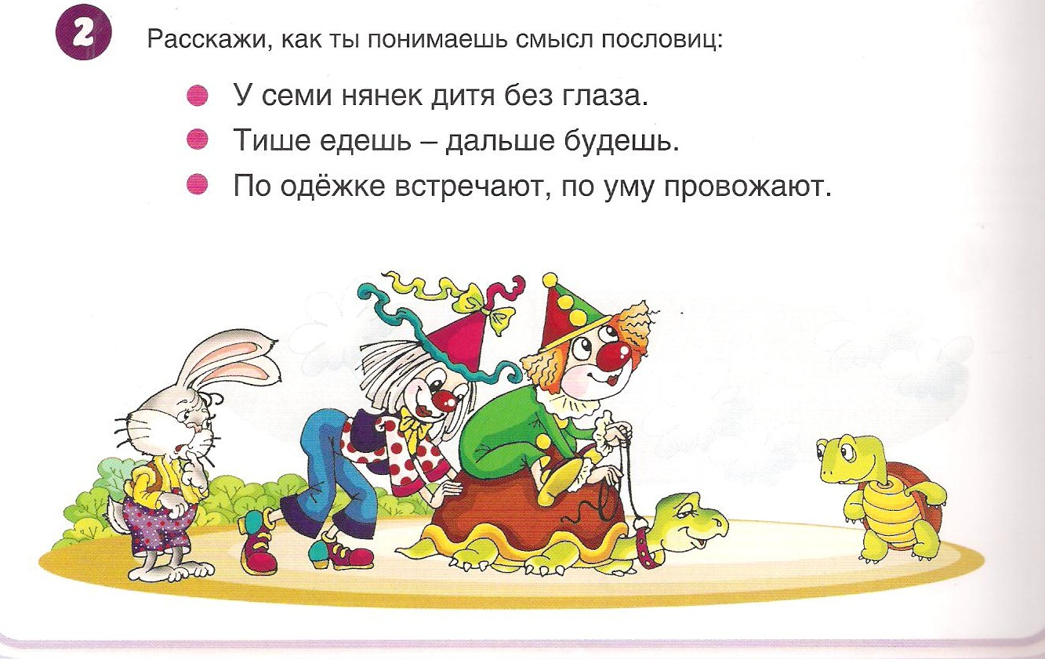
Слова-пословицы

Slide 9
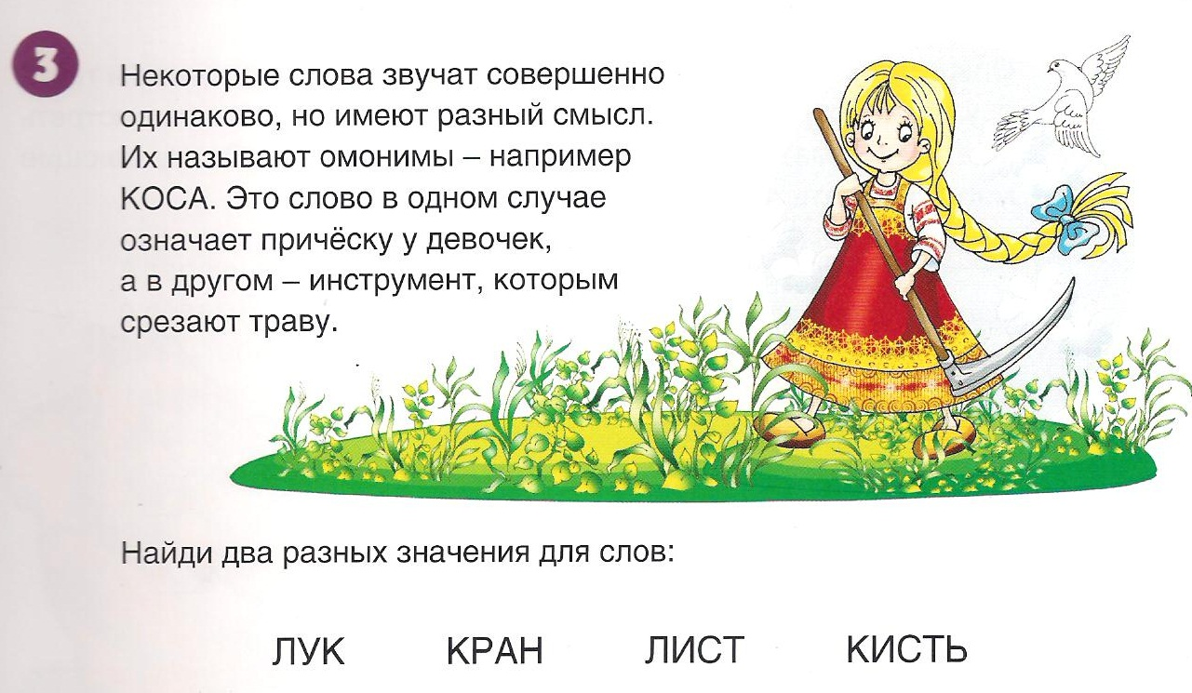
Слова-омонимы

Slide 10
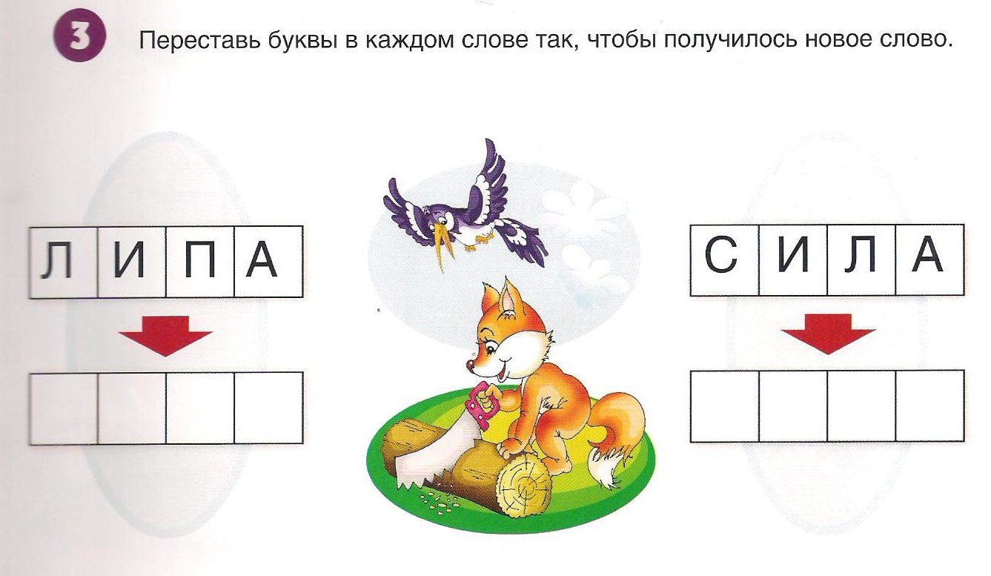
Слова-замены

Slide 11
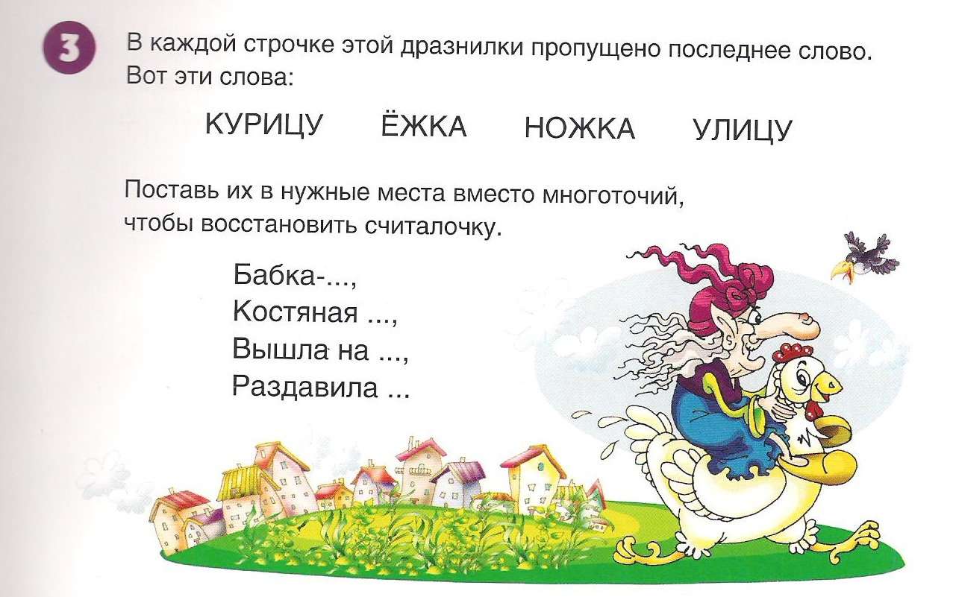
Слова-дразнилки

Slide 12

Слова-зеркала

Slide 13
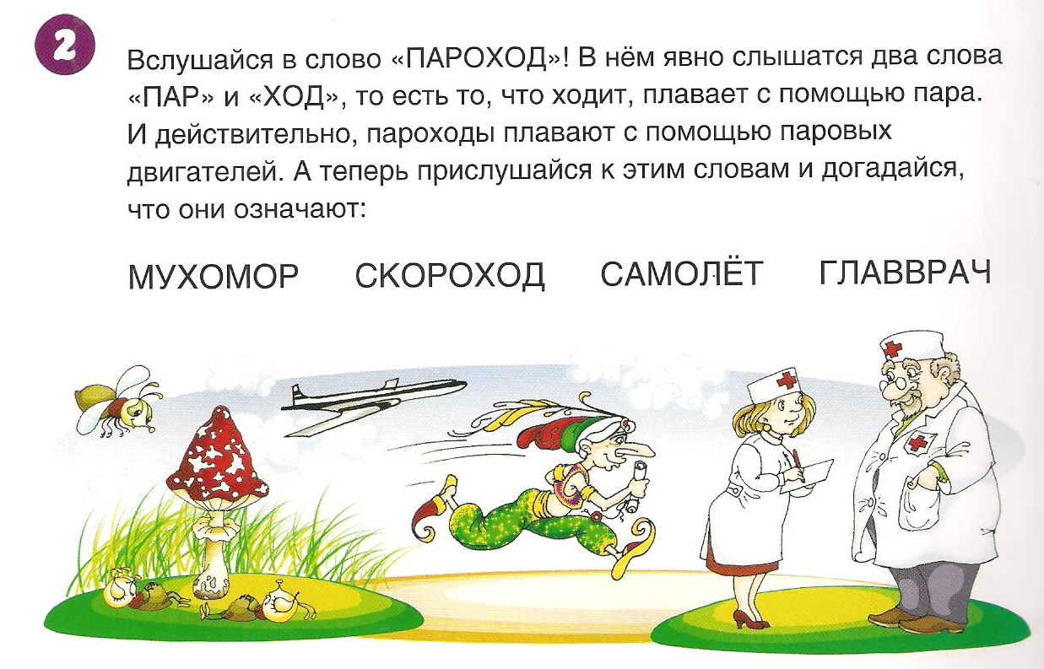
Слова-сложные

Slide 14
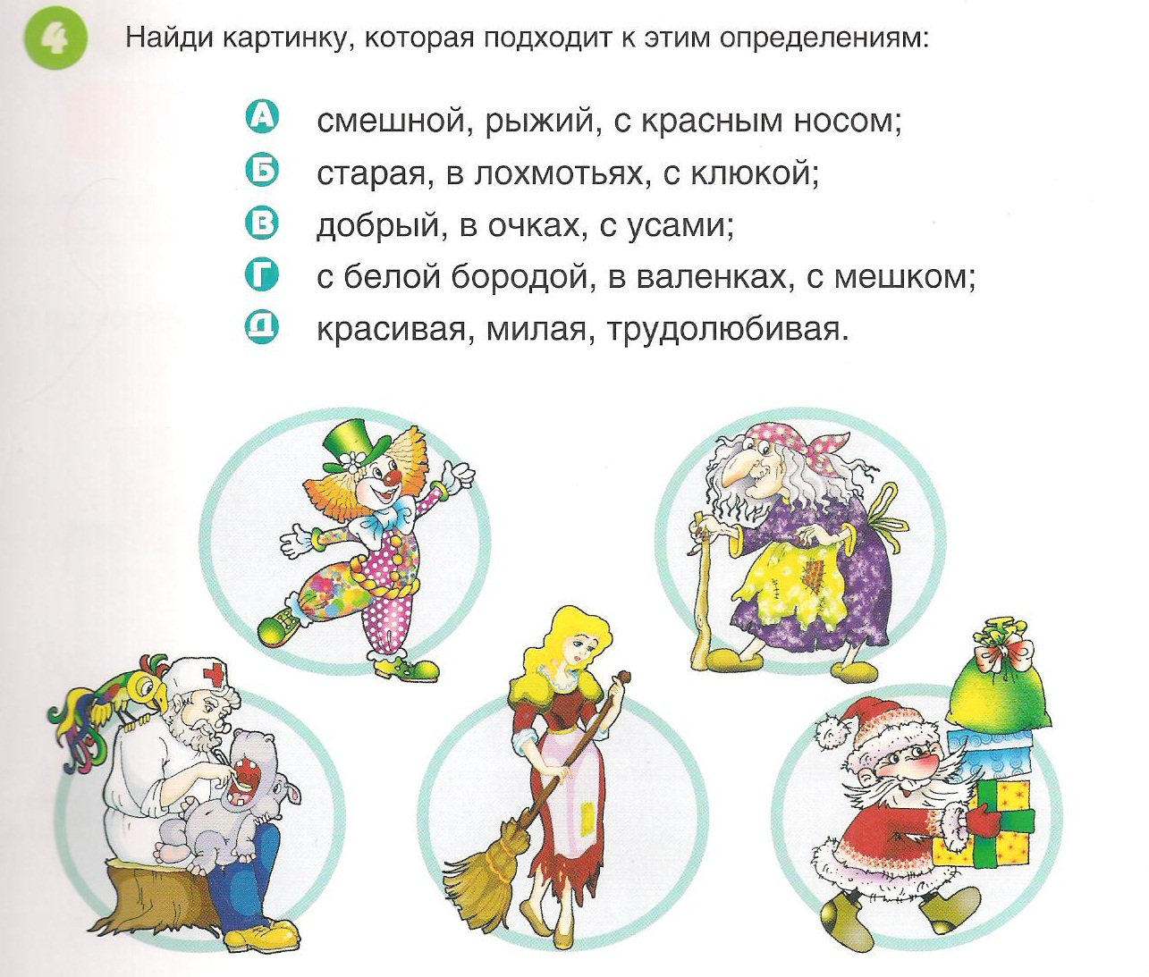
Слова-описания

Slide 15
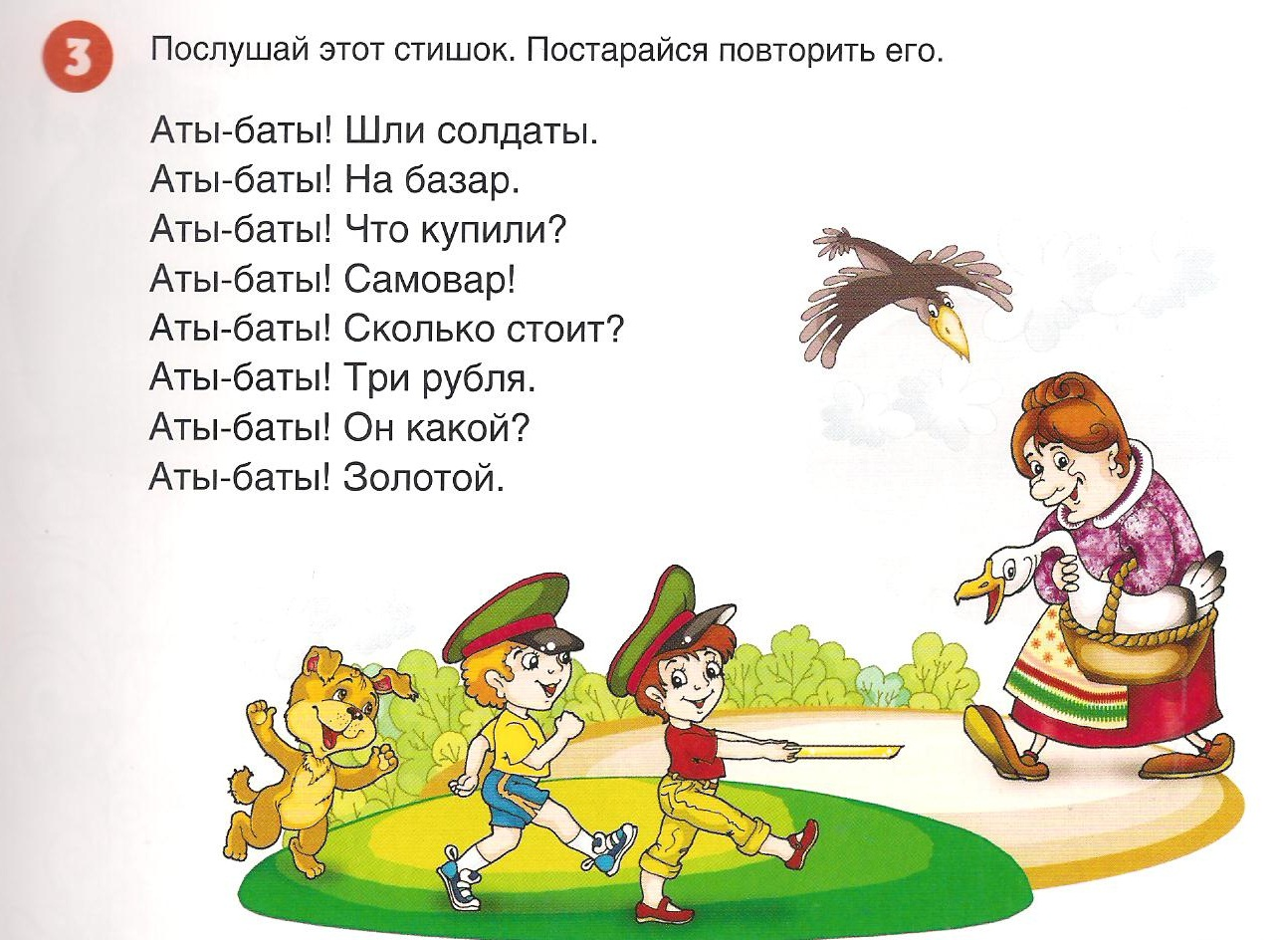
Слова-стишки

Slide 16
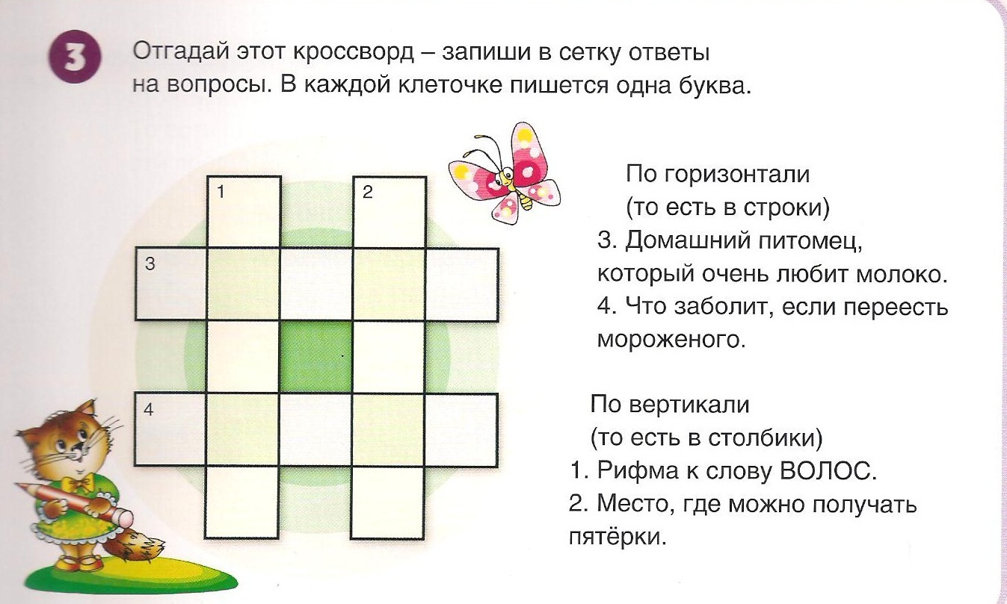
Слова - кроссворды

Slide 17
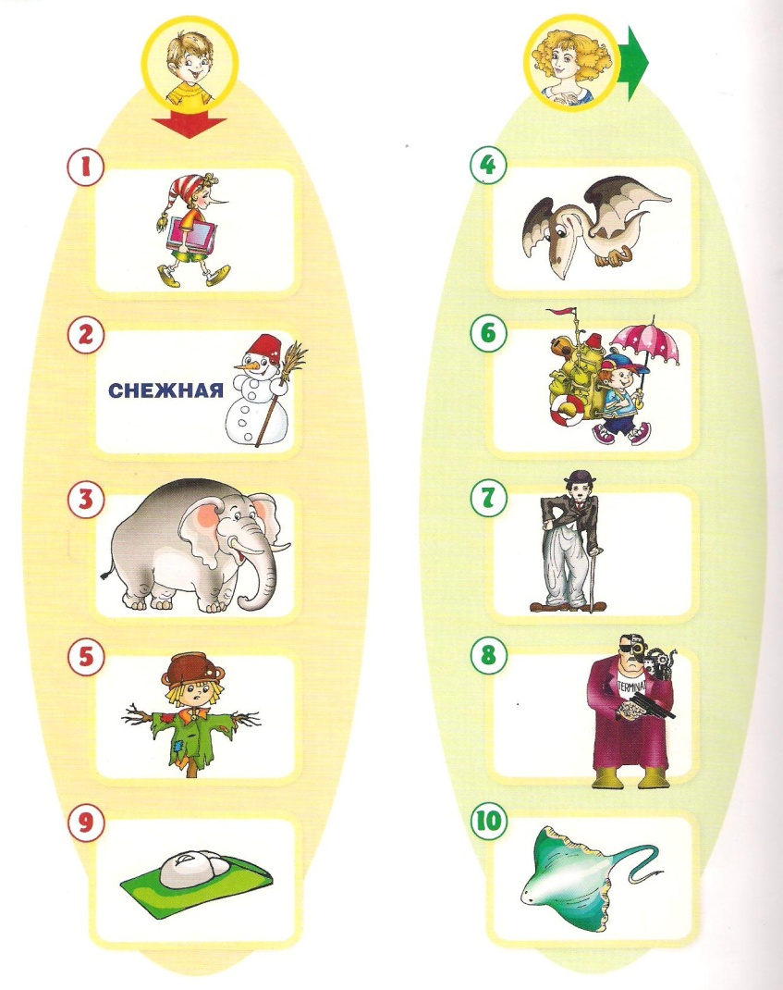
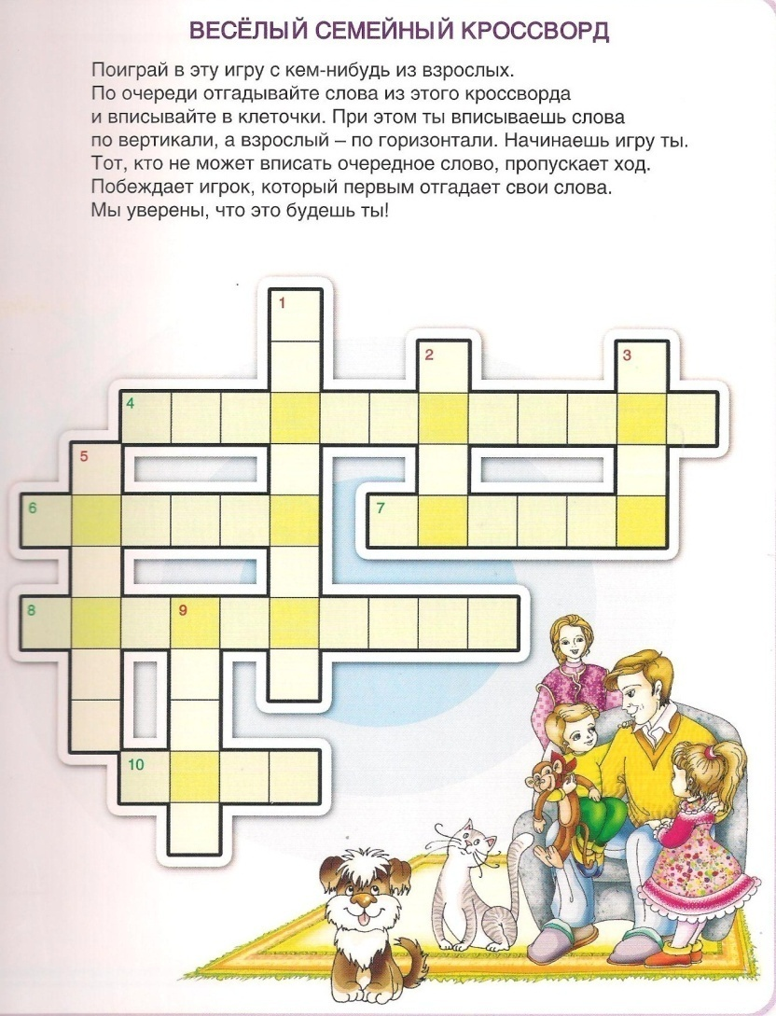
Семейный кроссворд

Slide 18
Спасибо за внимание

